Slide 1

Faster, lighter, better?
Spring time for J2EE
Björn Beskow
Peter Norrhall
Notes:
Peter: Välkomna tillbaka . Jag heter Peter …
Björn: Och jag heter Björn Beskow. Vi skall under de kommande 40 minuterna skärskåda ett av de tydligaste ….

Slide 2

The Problem
Traditional EJB systems are complex
  Hard to develop
  Difficult to test
Not all systems needs all that power (distributed transactions, remoting, load balancing, fail over, …)
Notes:
Många av våra kunder befinner sig i en smärtsam övergång från befintliga, fungerande och effektiva men kanske något ålderstigna plattformar som WAX/VMS, Cobol, AS400 över till J2EE.
När vi träffar kunder ….
Och vad är standardsvaret då?
Peter: …
Björn: Den synen ifrågasätts alltmer av många, som påpekar att komplexitet är orimlig, och långt ifrån alla applikationer behöver den uttryckskraftern.

Slide 3

Spring to the rescue!
Open Source framework by Rod Johnson & Jürgen Höller
Version 1.0 released Q1 2004
Current version is 1.1.3
Notes:
Och en av de mest inflytelserika och mest högljudda kritikerna är Rod Johnson.
Spring, OpenSOurce.
Nytt, dynamiskt innovativt.
Jag har under det senaste halvåret arbetat med att införa Spring I ett projekt.
Peter:

Slide 4
Spring Objectives
To make J2EE easier to use
To make middleware services available for ordinary Java objects
To make deployment in different setups easy (Application server, web application, batch, Swing application, …)
To make test-driven development easier
Notes:
Björn

Slide 5
Spring Overview
AOP
Source-level metadata
AOP infrastructure
ORM
Hibernate support
iBatis support
JDO support
Web
WebApplicationContext
Multipart Resolver
Web utilities
Web MVC
Web MVC Framework
Web Views
JSP / Velocity
PDF / Excel
DAO
Transaction Infrastructure
JDBC support
DAO support
Context
Application Context
UI support
Validation
JNDI, EJB support & Remoting
Core
Supporting Utilities
Bean Container
Notes:
Peter:
(omfattande?)
Modulärt ramverk vilket gör att man kan välja att enbart använda sig delarna som man är i behov av. (Hela Spring är fortfarande inte stort
Vi kommer att gå in och göra några djupdykningar på de mest väsentliga delarna av Springs ramverk för att ni ska få en känsla för vad det är för ngt.

Slide 6
Spring Core: Configuration
AOP
Source-level metadata
AOP infrastructure
ORM
Hibernate support
iBatis support
JDO support
Web
WebApplicationContext
Multipart Resolver
Web utilities
Web MVC
Web MVC Framework
Web Views
JSP / Velocity
PDF / Excel
DAO
Transaction Infrastructure
JDBC support
DAO support
Context
Application Context
UI support
Validation
JNDI, EJB support & Remoting
Core
Supporting Utilities
Bean Container
Notes:
Grundstenen i Spring är dess stöd för konfiguration.

Slide 7
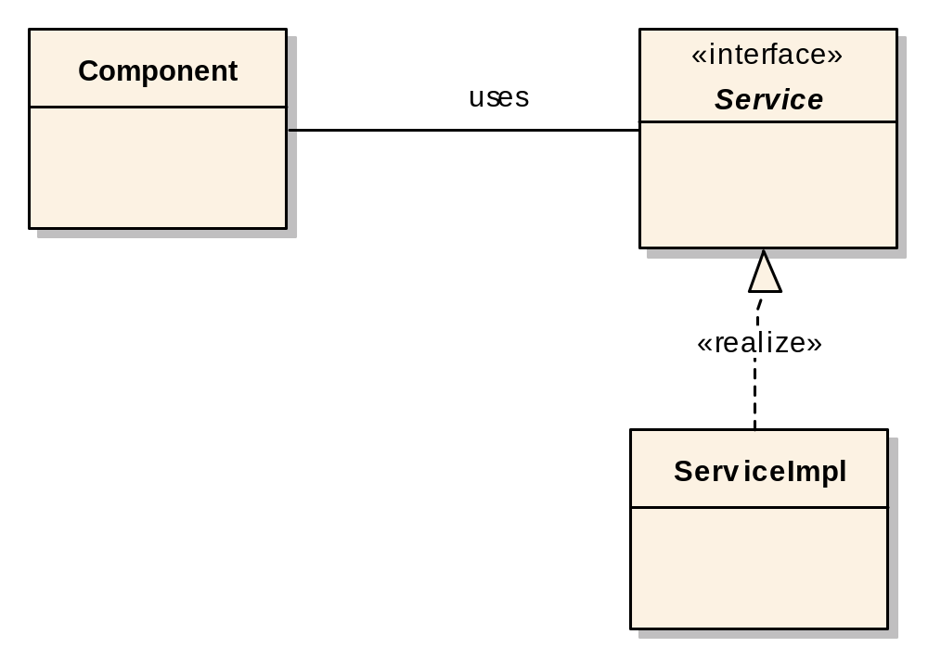

Managing Dependencies
Notes:
Här har vi ett enkelt och vanligt fall. Vi har en komponent som använder sig av en tjänst. Tjänsten är definierad i ett interface eftersom vi alltid programmerar mot kontrakt ☺ Tjänsten är implementerad av en klass ServiceImpl.

Slide 8
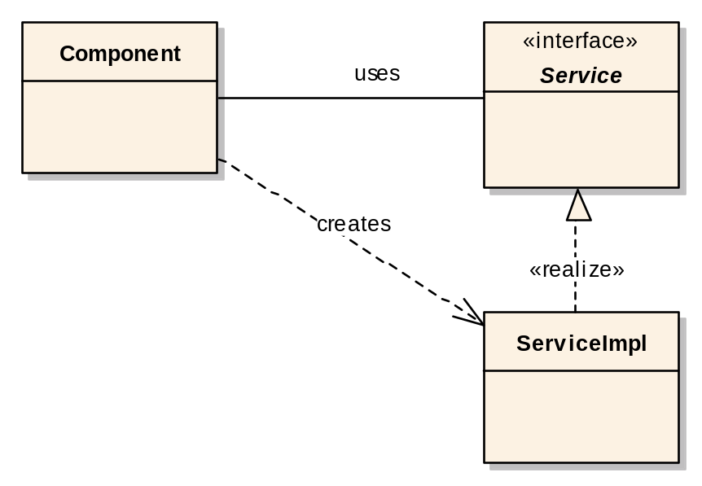
Tight Coupling (ouch!)
public class CustomerService {
private CustomerDao dao;
public CustomerService () {
dao = new CustomerDaoImpl();
}
}
Notes:
En första ansats är då att vi i vår konstruktor skapar en instans av tjänsten och tilldelar den till vår lokala medlemsvariabel. Detta var naturligtvis inte tanken med att när vi skapade vårt kontrakt att komponenten som ska använda sig av tjänsten ska veta vem som står för implemenationen. Vi får ett o;nskat beroende.

Slide 9
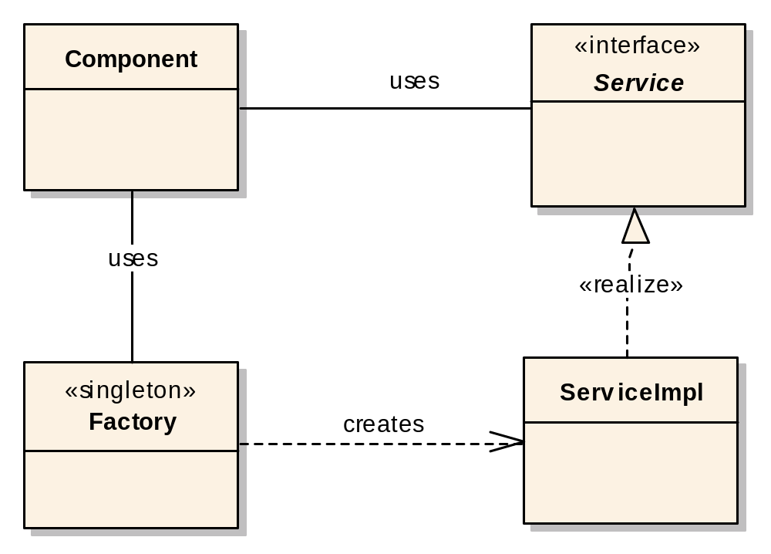
Factory abstraction
public CustomerService () {
dao = CustomerDaoFactory.getCustomerDao();
}
Notes:
För att separera det beroendet mellan komponent en den konkreta klassen som tillhandahåller tjänsten är det då vanligt att man skapar en fabrik som tillhandahåller tjänsten att skapa tjänsten. På så vis har vi kommit ifrån det tidigare direkta beroendet.

Slide 10
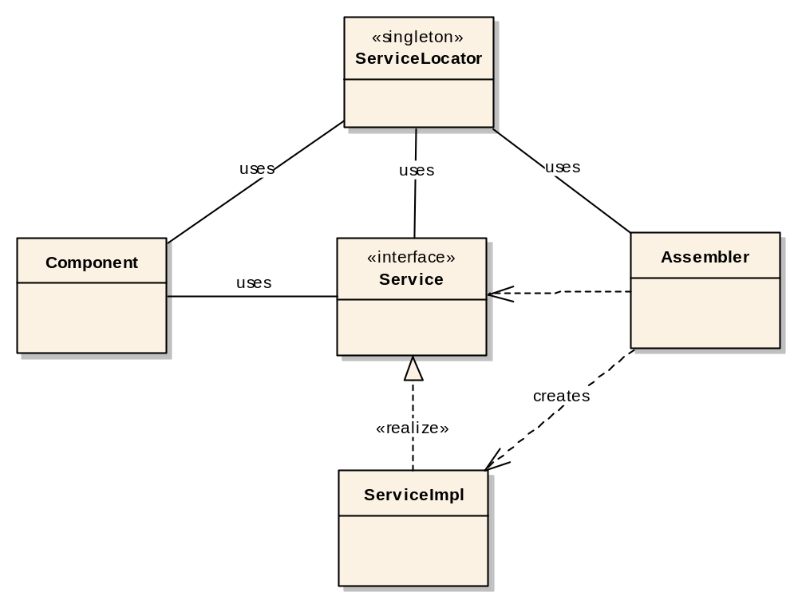
Service Locator
public CustomerService () {
dao = ServiceLocator.getService(CustomerDao.class);
}
Notes:
Nackdelen med den föregående metoden var att vi skapade en fabrik för varje typ av tjänst. Istället kan man använda sig av Service Locator mönstret där den är ansvarig för att känna till alla implementationer som komponenten kan tänkas behöva. Detta gör den mha en Assembler som ansvarar för skapandet av implementationsklassen.
Men, fortfarande har komponenten ett ansvar att ev skapa och hantera de tjänster den är i behov av.

Slide 11
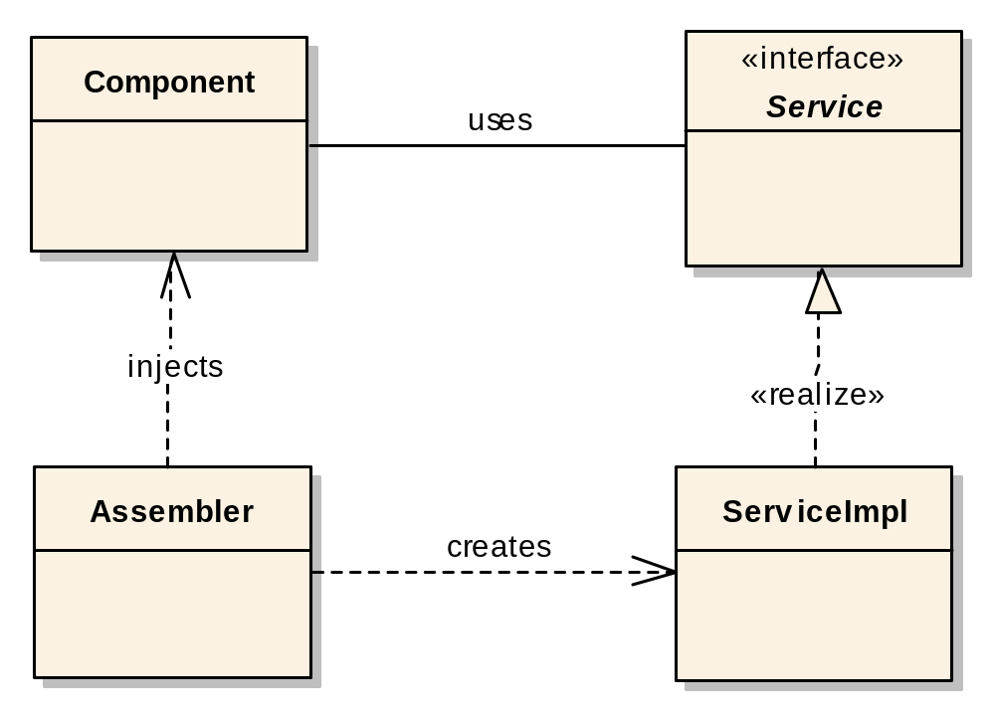
Dependency Injection
public void setDao(CustomerDao dao) {
this.dao = dao;
}
Notes:
Och det är här Springs konfigurationsramverk kommer in i bilden.
Spring är ett s.k. Lättviktsramverk som använder sig av Dependency Injection. Inversion of Control är ett annat begrepp som används. Det innebär att du överlåter ansvaret till din Container att fylla i beroenden mellan komponenterna. Komponenten behöver inte begära att få en tjänst.
Med ett s.k. Dependency Injection ramverk så är du inte beroende av din klasser är beroende av ett ramverk och därmed kan det köra i vilken container som helst.
Assembler = Spring Bean Container, konfigurera och hanterar komponenter.

Slide 12
Setter Injection
public class CustomerService {
private CustomerDao dao;
public void setDao(CustomerDao dao) {
this.dao = dao;
}
}

Slide 13
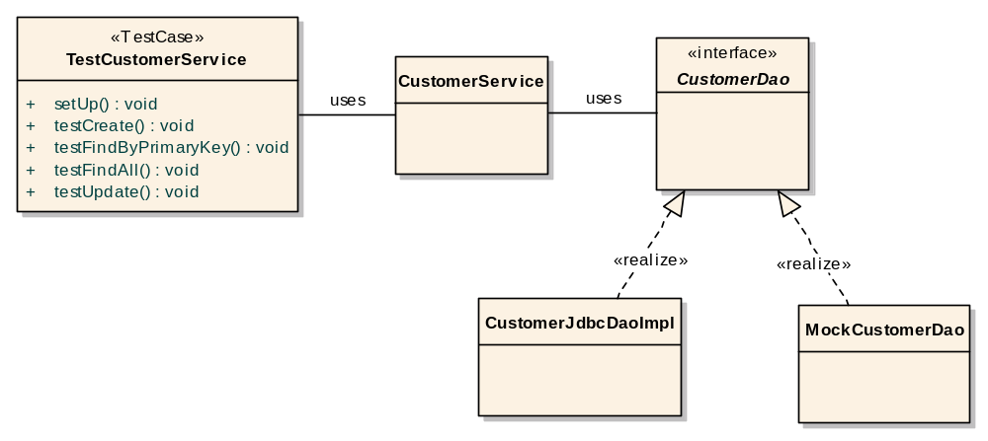
Prime motivator: Testability
<<creates>>
<<injects>>
<<creates>>
Notes:
Björn

Slide 14
Injecting Test Objects
public class TestCustomerService {
public void testCreateCustomer() {
customerService = new CustomerService();
dao = new MockCustomerDao();
customerService.setDao(dao);
...
}
}
Notes:
Och så här kan det de ut I kod.

Slide 15
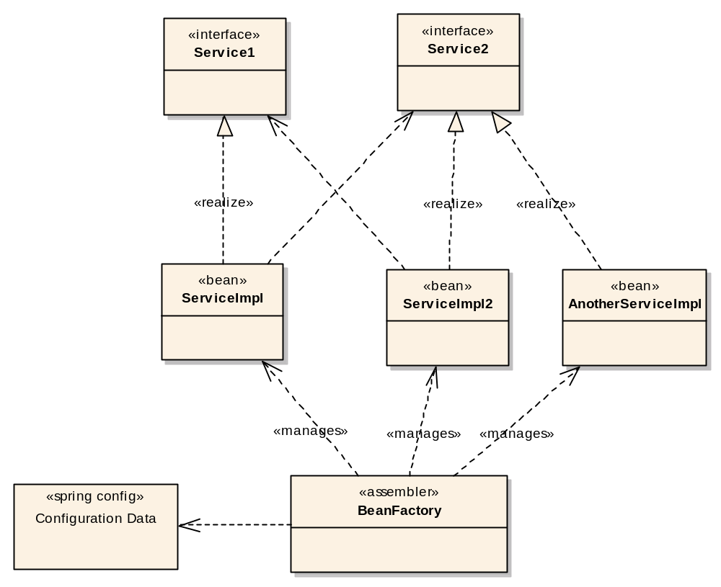
Spring ”IoC” Container
Lifecycle management
Lookup
Configuration
Dependency resolution

Slide 16
XML-based Configuration
<?xml version="1.0"?>
<beans>
<bean id=“customerDao”
class=“se.callista.store.dao.CustDaoImpl”/>
</beans>
Unique name of the ”bean”
Implementation class
Notes:
Här har vi ett exempel på hur vi konfigurerar ett beroende mellan en komponent ProductCatalog och en tjänst StoreService. <bean >...</bean> taggen kallas i Spring för en BeanDefinition.

Slide 17
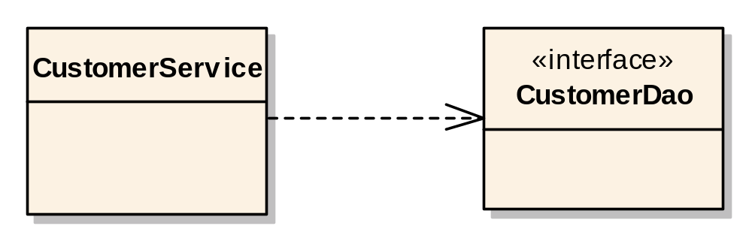
Expressing Dependencis
public class CustomerService {
private CustomerDao dao;
public void setDao(CustomerDao dao) {
dao = dao;
}
}

Slide 18
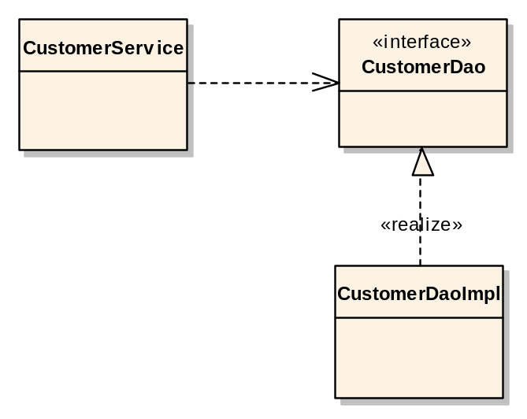
Configuring dependencies
<bean id=“customerDao”
class=“se.callista.store.dao.CustomerDaoImpl”/>
<bean id=“customerService“
class="se.callista.store.CustomerService">
<property name=“dao">
<ref bean=“customerDao“/>
</property>
</bean>
Wire the DAO
implementation
to the service
”dao” property
Notes:
Här har vi ett exempel på hur vi konfigurerar ett beroende mellan en komponent ProductCatalog och en tjänst StoreService. <bean >...</bean> taggen kallas i Spring för en BeanDefinition.

Slide 19
Properties-based Configuration
  customerDao.class = se.callista.store.CustomerDaoImpl
  customerService.class = se.callista.store.CustomerService
  customerService.dao = customerDao
Simpler, but less powerful
Notes:
Klarar av enkla properties, referenser till andra komponenter.

Slide 20
Application configuration
<bean id="dataSource" class=“...SomeDataSourceImpl">
<property name="driverClassName">
<value>org.hsqldb.jdbcDriver</value>
</property>
<property name="url">
<value>jdbc:hsqldb:file:store</value>
</property>
<property name="username"><value>sa</value></property>
<property name="password"><value></value></property>
</bean>
Configure a
DataSource with
connection
properties

Slide 21
Complex properties
public class CustomerService {
private Map customerSupport;
public void setCustomerSupport(Map customerSupport) {
this.customerSupport = customerSupport;
}
}
This component expresses a
need for a map of email addresses
to customer support in different
countries

Slide 22
Configuring complex properties
<bean id="customerService"
class="se.callista.store.CustomerService">
<property name="customerSupport">
<map>
<entry key=“sv_SE”>
<value>support@store.callista.se</value>
</entry>
<entry key=“en_US”>
<value>support@store.callista.com</value>
</entry>
</map>
</property>
</bean>
Provide values for
this property

Slide 23
Accessing EJBs and JNDI
<bean id="productCatalog" class="org.spring...JndiObjectFactoryBean">
<property name="jndiName">
<value>
java:comp/env/ejb/ProductCatalogHome
</value>
</property>
</bean>
Expose an object from
JNDI as a spring bean

Slide 24

Configuration Bells and Whistles
Autowiring – byName/byType
Dependency Checking – simple/object/all
Lifecycling – init/destroy
Scope – singleton/non-singleton
Constructor Resolution
Custom Property Editors
…
Notes:
Autowiring –
Dependency Checking –
Lifecycling – antingen deklarera för komponenten vilken metod som är init resp destroy eller implementera InitializingBean/DisposableBean
Scope – en komponent kan antingen vara singleton vilket är det vanligaste eller non-singleton
Constructor Resolution –
Property Editor – Konvertera en sträng till ett objekt, exempelvis fil, url, locale

Slide 25
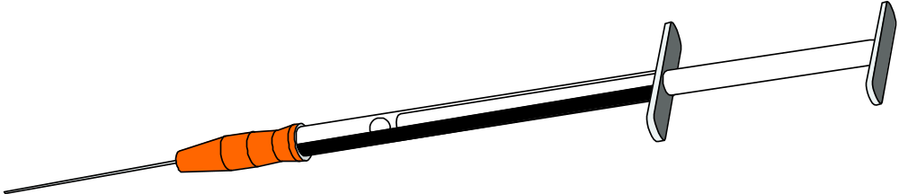
Dependency Injection summary
Extremely simple (almost too simple?!), yet very powerful
Proven technology (even though the term Dependency Injection is new!)
Opens up lots of interesting, unexpected possibilities
Notes:
Peter: …
Björn: Och det öppnar upp massor med intressanta möjligheter, som vi skall se.

Slide 26
Data Access
AOP
Source-level metadata
AOP infrastructure
ORM
Hibernate support
iBatis support
JDO support
Web
WebApplicationContext
Multipart Resolver
Web utilities
Web MVC
Web MVC Framework
Web Views
JSP / Velocity
PDF / Excel
DAO
Transaction Infrastructure
JDBC support
DAO support
Context
Application Context
UI support
Validation
JNDI, EJB support & Remoting
Core
Supporting Utilities
Bean Container

Slide 27
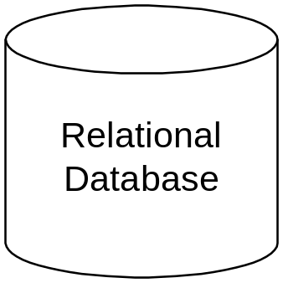
Spring DAO support
Several different Data Access techniques exists
  JDBC based Data Access Objects
  Object Relational mapping techniques such as Hibernate, JDO etc.
Using technology agnostic DAO interfaces is a best practice, but involves several challenges
  API complexity and annoyances
  Different Exceptions strategies and (mis)uses
  Must be integrated with transaction management
  strategy
Spring provides a set of abstractions and supporting templates which makes things a bit easier

Slide 28
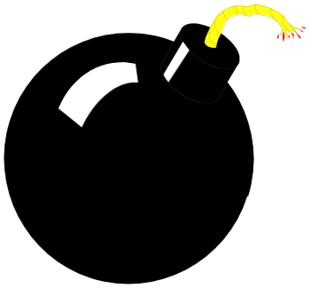
JDBC Exceptions
The Exception model in JDBC sucks in several respects:
  No meaningful hierarchy – only SQLException
  No easy way to extract semantic information out of an SQLException (needs access to Vendor Code)
  Using Checked Exceptions for usually non-recoverable error conditions is extremely obtrusive

Slide 29
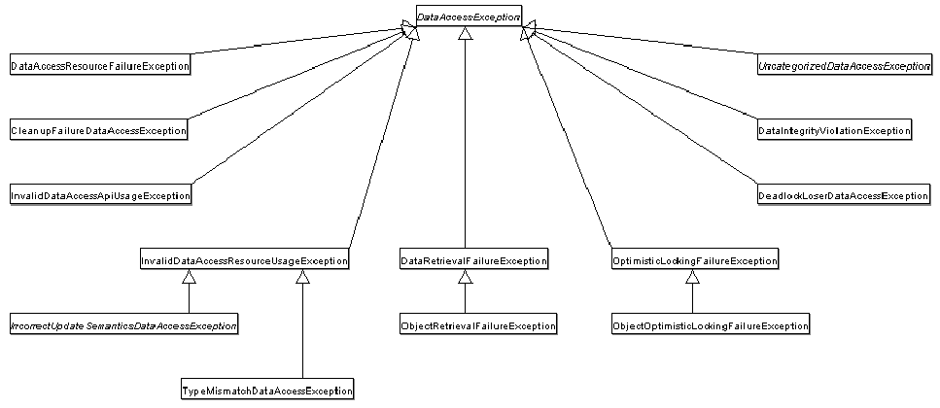
Spring Data Access Exceptions
Notes:
Rik semantik, baserad på runtime exception.
Peter: Uppenbarligen så rik, så att den inte ens får plats på skärmen.

Slide 30
Annoyance: Classical JDBC
Connection con = datasource.getConnection();
PreparedStatement stmt = null;
try {
stmt = con.prepareStatement("UPDATE products SET price = ?");
stmt.setInt(1, 200);
stmt.executeUpdate();
} finally {
if (stmt != null) {
try {
stmt.close();
} catch (SQLException ex) {
logger.warn("Could not close statement", ex);
}
}
try {
con.close();
} catch (SQLException ex) {
logger.warn("Could not close connection", ex);
}
}

Slide 31
Spring JDBC Template
Good example of Inversion of Control (also known as the Hollywood Principle: Don’t call us, we’ll call you!)
JdbcTemplate jdbcTemplate = new JdbcTemplate(dataSource);
jdbcTemplate.update(
"UPDATE products SET price = ?",
new PreparedStatementSetter() {
public void setValues(PreparedStatement ps) throws SQLException {
ps.setInt(1, 200);
}
}
);
The JDBC template takes care of creating
and releasing connections and statements,
catches SQLExceptions and transforms
them into Spring generalized exceptions

Slide 32
JDBC Template: Query
final List products = new ArrayList();
JdbcTemplate jdbcTemplate = new JdbcTemplate(dataSource);
jdbcTemplate.query(
"SELECT * FROM products WHERE price > ?",
new PreparedStatementSetter() {
public void setValues(PreparedStatement ps) throws SQLException {
ps.setInt(1, 200);
}
},
new RowCallbackHandler() {
public void processRow(ResultSet rs) throws SQLException {
ProductEntityValue product = new ProductEntityValue();
product.setId(rs.getInt("id"));
product.setImage(rs.getString("image"));
products.add(product);
}
}
);

Slide 33
Spring Hibernate Template
HibernateTemplate template = new HibernateTemplate(sessionFactory);
List customers = (List) template.execute(
new HibernateCallback() {
public Object doInHibernate(Session session)
throws HibernateException {
return session.find(”FROM Customer WHERE name = ?”,
customerName, Hibernate.STRING);
}
}
);

Slide 34
Spring Data Access Benefits
Arguably simpler programming model than raw JDBC/Hibernate/JDO?
  No more try/catch/finally blocks
  No more leaked connections/sessions
Consistent, meaningful exception hierarchy
  No more vendor code lookups
Consistent transaction management integration
Notes:
Så Peter, ger det här något mervärde utöver rå JDBC?
Peter:
….
Björn:
Och vi får dessutom

Slide 35
Spring Transaction Management
AOP
Source-level metadata
AOP infrastructure
ORM
Hibernate support
iBatis support
JDO support
Web
WebApplicationContext
Multipart Resolver
Web utilities
Web MVC
Web MVC Framework
Web Views
JSP / Velocity
PDF / Excel
DAO
Transaction Infrastructure
JDBC support
DAO support
Context
Application Context
UI support
Validation
JNDI, EJB support & Remoting
Core
Supporting Utilities
Bean Container
Notes:
Grundstenen i Spring är dess stöd för konfiguration.

Slide 36
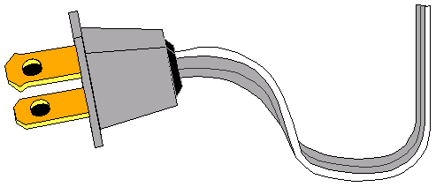
Light Transaction Infrastructure
Programmatic transaction demarcation
Declarative transaction demarcation for ordinary POJOs
Pluggable transaction strategies
  Single JDBC DataSource
  JTA (if distributed transactions are needed)
  JDO PersistenceManager Factory or Hibernate SessionFactory

Slide 37
Programmatic TX demarcation annoyance: Classical JTA usage
InitialContext ictx = new InitialContext();
UserTransaction utx =
(UserTransaction) ictx.lookup("java:comp/UserTransaction");
try {
utx.begin();
// Do some work on a transactional resource
utx.commit();
} catch (RollbackException e) {
// Recovery strategy?
} catch (HeuristicMixedException e) {
// Recovery strategy?
} catch (HeuristicRollbackException e) {
// Recovery strategy?
} catch (NotSupportedException e) {
// Recovery strategy?
} catch (SystemException e) {
// Recovery strategy?
}

Slide 38
Spring Programmatic TXs
TransactionTemplate txTemplate =
new TransactionTemplate(txManager);
Object result = txTemplate.execute(
new TransactionCallback() {
public Object doInTransaction(TransactionStatus status) {
// Do some work on a transactional resource
// Return some result object or throw an unchecked exception
}
}
);
PlatformTransactionManager
interface provides abstraction
over different transaction strategies

Slide 39
Declarative TX demarcation:
Classical EJB CMT
<container-transaction >
<method >
<ejb-name>StoreService</ejb-name>
<method-intf>Local</method-intf>
<method-name>createOrder</method-name>
<method-params>
<method-param>java.lang.String</method-param>
<method-param>java.lang.String</method-param>
</method-params>
</method>
<trans-attribute>Required</trans-attribute>
</container-transaction>

Slide 40
Spring Declarative TX demarcation: AOP!
AOP + Dependency Injection is a match in heaven
  Any object obtained from the BeanFactory can be transparently advised
  Advisors result in a Proxy being inserted between the Client and the advised object, which can intercept calls and decorate them with e.g. transaction demarcation
Client
Proxy
Tx
Interceptor
Target
Object
Notes:
Björn: …
Peter: Men du:

Slide 41
Explicitly defining a Proxy
<bean id=“storeService" class="org.spring...ProxyFactoryBean">
<property name="target">
<bean
class="se.callista.store.StoreService"/>
</property>
<property name="interceptorNames">
<list><value>txInterceptor</value></list>
</property>
</bean>
Defines a new bean as a proxy
for the original bean, but adds
a transaction interceptor

Slide 42
AutoProxying
<bean id="storeService" class="...">...</bean>
<bean id="customerService" class="...">...</bean>
<bean id="beanNameProxyCreator"
class="org.spring...BeanNameAutoProxyCreator">
<property name="beanNames">
<value>*Service</value>
</property>
<property name="interceptorNames">
<list><value>txInterceptor</value></list>
</property>
</bean>
Consistently apply an interceptor
to all applicable objects based on
bean names (efficiently hiding the
non-advised beans)

Slide 43
Attribute-Driven Declarative TXs
public class StoreService {
/**
* Create a new order.
* @return Returns the created order
*
* @@DefaultTransactionAttribute()
*/
public OrderValue createOrder(String username,
OrderValue order) {
// ...
}
}

Slide 44
Transaction Strategy: JTA
<bean id="dataSource”
class="org.spring...JndiObjectFactoryBean">
<property name="jndiName">
<value>java:comp/env/jdbc/callistaStore</value>
</property>
</bean>
<bean id="transactionManager”
class=" org.spring...JtaTransactionManager"/>
A specific implementation of the
PlatformTransactionManager interface
is configured as a bean and injected
into all other beans that needs it

Slide 45

Transaction Strategy: JDBC
<bean id="dataSourceImpl” class="org.apache.dbcp...BasicDataSource">
<property name="driverClassName">
<value>com.mysql.jdbc.Driver</value>
</property>
<property name="url">
<value>jdbc:mysql://localhost:3306/callistaStore</value>
</property>
</bean>
<bean id="dataSource”
class="org.spring...TransactionAwareDataSourceProxy">
<property name="targetDataSource">
<ref local="dataSourceImpl"/>
</property>
</bean>
<bean id="transactionManager" class="org.spring...DataSourceTransactionManager">
<property name="dataSource"><ref bean="dataSourceImpl"/></property>
</bean>

Slide 46
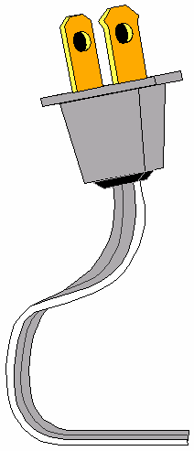
Transaction Strategy:
Hibernate Local Session
<bean id="sessionFactory" class="org.spring...LocalSessionFactoryBean">
<property name="dataSource">
<ref local="dataSource"/>
</property>
<property name="mappingResources">
<value>hibernate/callistaStore.hbm.xml</value>
</property>
<property name="hibernateProperties">
<props><prop key="hibernate.dialect">${hibernate.dialect}</prop></props>
</property>
</bean>
<bean id="transactionManager"
class="org.spring...HibernateTransactionManager">
<property name="sessionFactory"><ref local="sessionFactory"/></property>
</bean>

Slide 47

Spring Transaction Benefits
Same power as EJB, but to a lower price
  Works with ordinary POJOs
Pay-as-you-go model
  Single JDBC DataSource
  JTA (if distributed transactions are
  needed)
Seamless integration with Spring
Data Access abstractions
Notes:
Nu har vi pratat nog om data och transaktioner. En ett typiskt består en stor del av GUI. Har är det med det?

Slide 48
Spring Web
AOP
Source-level metadata
AOP infrastructure
ORM
Hibernate support
iBatis support
JDO support
Web
WebApplicationContext
Multipart Resolver
Web utilities
Web MVC
Web MVC Framework
Web Views
JSP / Velocity
PDF / Excel
DAO
Transaction Infrastructure
JDBC support
DAO support
Context
Application Context
UI support
Validation
JNDI, EJB support & Remoting
Core
Supporting Utilities
Bean Container

Slide 49
Spring Web
Web Intergration layer, with out-of-the-box integration with
  Struts
  JSF
Resonably simple to integrate your own, favourite Web framework

Slide 50
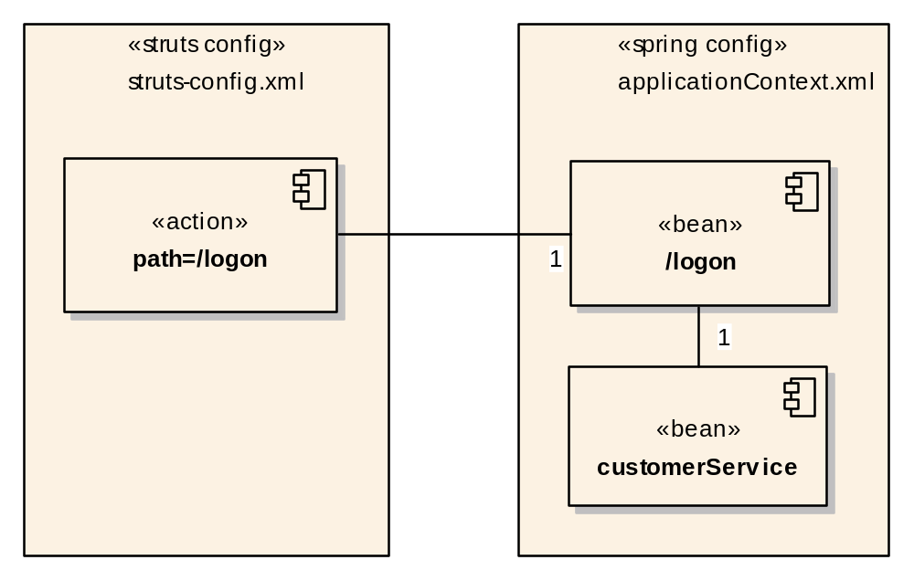
Struts - Spring
The Spring Struts plugin requires
the Spring action bean to use the
same name as the Struts
action path
<action path="/logon" type="org.springframework.web.struts.DelegatingActionProxy">
<forward name="success" path="/logon.jsp"/>
</action>

Slide 51
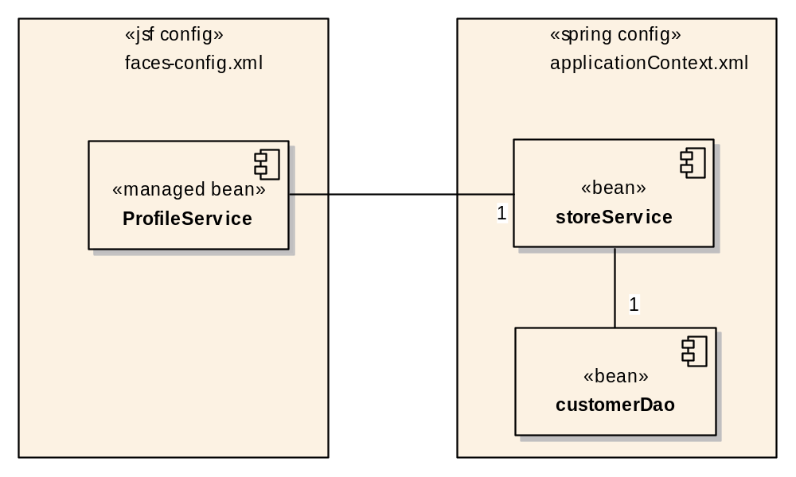
JSF - Spring
<managed-bean>
<managed-property>
<property-name>storeService</property-name>
<value>#{storeService}</value>
</managed-property>
</managed-bean>
Notes:
Det går även utmärkt att integrerar JavaServerFaces. JSF har sitt egen DI-mekanism och denna går att gifta ihop med Springs.

Slide 52
Spring Web MVC
AOP
Source-level metadata
AOP infrastructure
ORM
Hibernate support
iBatis support
JDO support
Web
WebApplicationContext
Multipart Resolver
Web utilities
Web MVC
Web MVC Framework
Web Views
JSP / Velocity
PDF / Excel
DAO
Transaction Infrastructure
JDBC support
DAO support
Context
Application Context
UI support
Validation
JNDI, EJB support & Remoting
Core
Supporting Utilities
Bean Container

Slide 53
Spring Web MVC
Spring defines its own MVC Framework
Supports different Web Views
  JSP
  XML/XSLT
  Tapestry
  Velocity
  Excel
  PDF
  ...

Slide 54
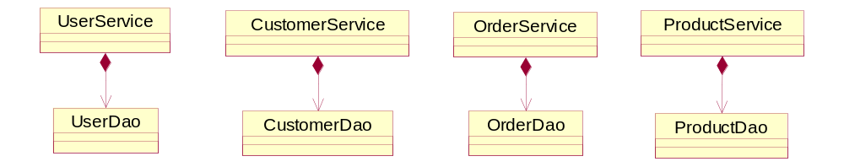
CallistaStore™, Spring Edition!
CallistaStoreApp.war
FacesServlet
StoreService

Slide 55
EJB vs Spring
Write a Session Bean
  Home interface
  Component interface
  “Business methods” interface
  Bean implementation class
  Complex XML configuration
  POJO delegate behind it if you want to test outside the container
Much of this is technical plumbing
If you want parameterization it gets even more complex
Implement a Spring managed service
  Business interface
  Implementation class
  Reasonably straightforward XML configuration
Managing property configuration or object dependencies is easy
Notes:
Peter

Slide 56
EJB vs Spring
Using a Session Bean
  Write a Service Locator and/or Business Delegate: need JNDI code
  Depend on EJB interface (home interface) or use a Business Delegate with substantial code duplication
Hard to test outside a J2EE container
Using a Spring managed bean
  Just write the class that uses it in plain old Java
  Express a dependency of the business interface type
  Reasonably straightforward XML configuration
  No lookup code
Easy to test with mock objects
Notes:
Björn

Slide 57

Spring Bottom Line Value Proposition
Almost all of your application code can be written with little or no dependency at all on any specific infrastructure or execution environment
Low entry-level complexity, with a pay-as-you-go model for additional power and quality of services
Notes:
Peter

Slide 58
but …
Open Source framework, not an approved standard
Single ”Vendor” lock-in?
Still a fairly young, dynamic, innovative framework
Documentation and examples not yet comprehensive (but improving)
Is there a natural migration path into EJB3?
Notes:
Björn

Slide 59
Time for Questions!

Slide 60
To conclude …
J2EE doesn’t have to be that complex! The times are changing – there are faster, lighter, better ways. Initiatives like Spring are only the beginning …
Notes:
Björn

